Slide 1
Geografia Sergio Zilli
cod: 006LE
Corso di Laurea: Discipline storiche e filosofiche
a.a. 2019-2020

Slide 2
Presentazione n. 18 (con audio)
Popolazione e migrazioni
1

Slide 3
Popolazione e migrazioni
Si discute sulle diverse caratteristiche della geografia della popolazione
La formazione della popolazione e gli strumenti per discuterla
distribuzione,
densità,
fertilità,
natalità.
mortalità
I movimenti migratori
Fenomeno non soltanto recente
Ma migrazioni internazionali a partire dall’età contemporanea e oggi interessano tutte le parti del mondo
Cause
Squilibrio fra paesi
Fenomeni locali
Caratteristiche popolazione
Mondializzazione dei trasporti e della comunicazione (globalizzazione)

Slide 4
Popolazione e migrazioni
I geografi si occupano della popolazione (e in particolare della demografia, la scienza che studia le popolazioni umane) per ragionare sulle differenze spaziali generate dalle modifiche della presenza umana sul territorio, in funzione della disponibilità di strumenti per favorire condizioni di vita (lavoro, salubrità, accesso alle informazioni e alla conoscenza, relazioni interpersonali, mobilità, etc…) diverse e, dal proprio punto di vista, migliori
→ «progetto implicito»

Slide 5
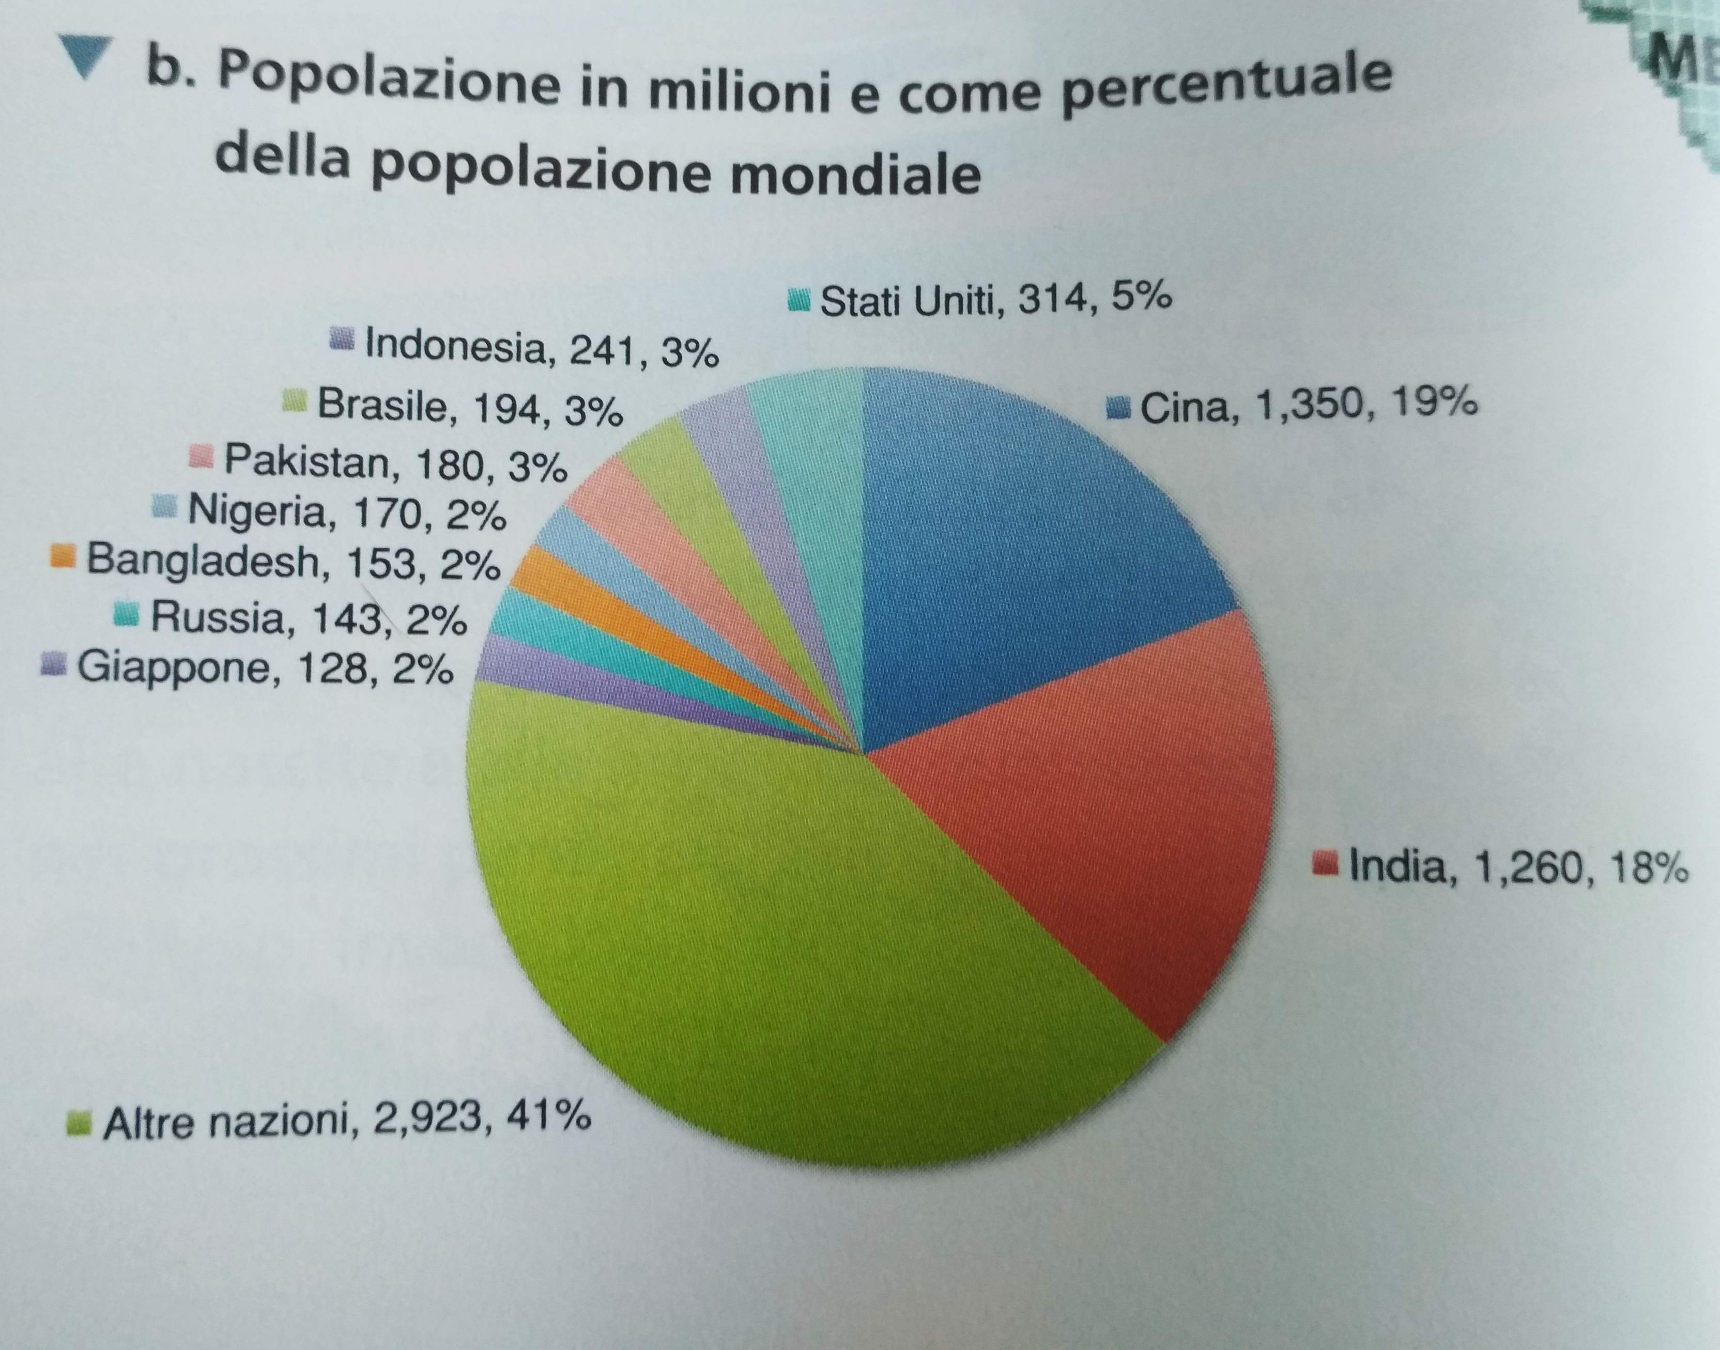
Popolazione e distribuzione
La popolazione umana – oltre 7,5 miliardi persone (1,5 nel 1900)– è distribuita sulla Terra in modo non omogeneo
dati aggiornati in tempo reale - previsione in base alle tendenze in atto: https://www.worldometers.info/it/ )

Slide 6
Densità della popolazione
Per discutere la pressione della popolazione su un territorio si parla di densità aritmetica e fisiologica
Densità aritmetica: il rapporto fra la superficie di un’area e il numero dei suoi abitanti. Si misura di solito in ab/kmq (Italia 199; FVG 153)
Densità fisiologica: rapporto fra la superficie agricola produttiva (cioè destinata alle produzioni agricole) di un determinato territorio e il numero dei suoi abitanti.

Slide 7
Densità della popolazione
Quasi il 70% della popolazione mondiale vive entro i 400 km dalla costa e si concentra nel 10% della superficie terrestre.
Oltre la metà vive in città
Fonte: https://i1.wp.com/scenarieconomici.it/wp-content/uploads/2014/05/densitapop.jpg?ssl=1

Slide 8
Fertilità
Si riferisce alla possibilità di una popolazione di rigenerarsi nel suo complesso, quindi indica generalmente la possibilità di fare figli, ovvero fa riferimento al numero di nascite all’interno di una popolazione (natalità).
I cambiamenti «prevalenti» e «consueti» di una popolazione dipendo dal numero di nati e morti
che derivano da fattori biologici, sociali, economici, politici e culturali
Tasso di natalità: numero annuo di nati vivi ogni mille abitanti
Tasso di fecondità: numero medio annuo di nati vivi per donna in età feconda (fra i 15 e i 50 anni)
Quando il tasso di natalità ha un valore uguale o superiore a 2,1 si dice che la relativa popolazione ha raggiunto il tasso di sostituzione delle generazioni

Slide 9
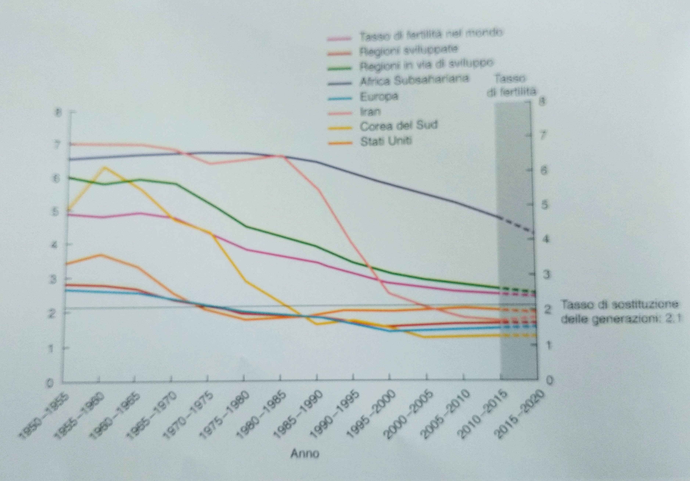
Fertilità
Varia da paese a paese, da regione a regione
Condizionata da fattori biologici, ma anche da modelli culturali (scelte «politiche»)
tra i quali vi è l’uso /non uso di pratiche contraccettive, la posizione della donna nella gerarchia sociale, la disponibilità economica e la presenza di forme di sostegno finanziario per gli anziani (pensione)
Fecondità e povertà non sono strettamente connessi

Slide 10
Fertilità e controllo sociale
I governi usano politiche nataliste o anti-nataliste per gestire la propria organizzazione interna
In Europa la Francia ha un tasso di fecondità (2.0 figli per donna) superiore alle gran parte dei paesi europei (dopo Turchia, Islanda e Irlanda), per una scelta legata a questioni di primato continentale (post guerre mondiali), che ha portato a azioni legislative che sostengono le famiglie, promuovono la natalità, sostengono l’uguaglianza di genere e permettono il lavoro ai genitori attraverso sgravi fiscali, sostegno agli asili e alle scuole, permessi di lavoro per genitori e protezioni dell’occupazione delle donne in maternità
In Cina dal 1979 al 2016 forte incentivo alla riduzione della popolazione attraverso la «politica del figlio unico» applicata in alcune parti del territorio

Slide 11
Mortalità
Si segue attraverso il tasso di mortalità, ovvero il numero annuo di morti ogni 1000 abitanti in un determinato territorio.
Varia da meno del 2 su 1000 in Qatar e Kuwait al 20 e 23 su 1000 di Lesotho e Sierra Leone → grande variabità geografica
Dipende da
fattori naturali (disastri, carestie, epidemie e relative conseguenze)
fattori sociali (guerre, differenze dei sistemi sanitari e/o di sviluppo economico)

Slide 12
Mortalità
I tassi di mortalità non sono indicatori della qualità della vita e/o della salute di un paese
Fonte: https://it.actualitix.com/paese/wld/tasso-di-mortalita-per-paeses.php

Slide 13
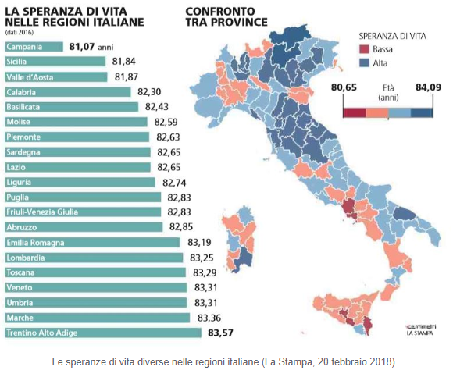
Speranza di vita e mortalità infantile
La speranza di vita indica la lunghezza media di vita delle persone, in base ai tassi di mortalità correnti nell’area in cui vivono.
Nel 1900 quella mondiale era 29 anni, oggi 67.
Tasso di mortalità infantile è il numero di nati, ogni mille, che muoiono prima di compiere un anno di età (strutture sanitarie disponibili)

Slide 14
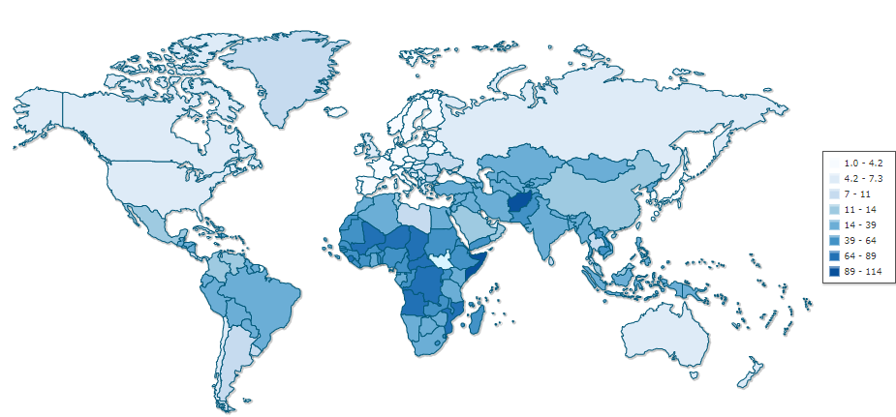
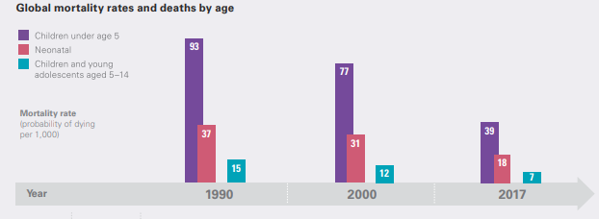
Mortalità infantile
Tasso di mortalità infantile è il numero di nati, ogni mille, che muoiono prima di compiere un anno di età (strutture sanitarie disponibili)
Nel 2019 varia dal 2 (Islanda, Sloveni, Giappone) al 109 (Afghanistan). Italia 3/1000
Fonte:https://www.indexmundi.com/map/?v=29&l=it https://www.unicef.it/Allegati/Level_and_Trends_in_Child_Mortality_2018.pdf

